Slide 1
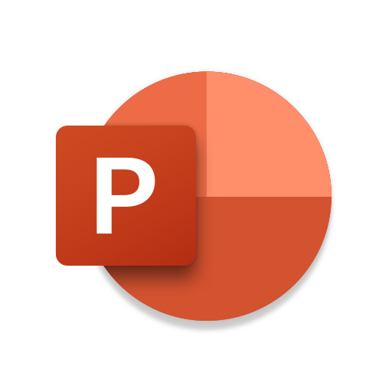
Pengertian, Sejarah dan Fungsi Microsoft Powerpoint beserta Kelebihannya

Slide 2
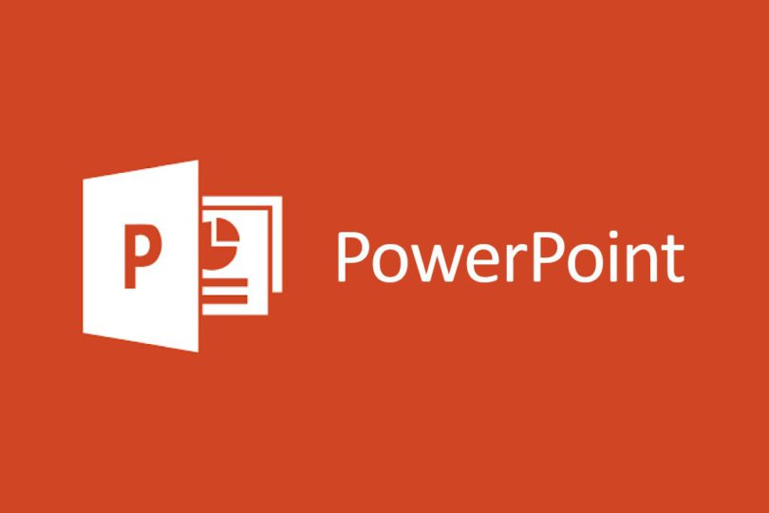
Pengertian Microsoft Powerpoint
Microsoft Powerpoint adalah sebuah program aplikasi microsoft office yang berguna sebagai media presentasi dengan menggunakan beberapa slide.
Aplikasi ini sangat digemari dan banyak digunakan dari berbagai kalangan, baik itu pelajar, perkantoran dan bisnis, pendidik, dan trainer.
Kehadiran powerpoint membuat sebuah presentasi berjalan lebih mudah dengan dukungan fitur yang sangat menarik dan canggih. Fitur template/desain juga akan mempecantik sebuah presentasi powerpoint.

Slide 3
Sejarah Microsoft Powerpoint
Microsoft Powerpoint dikembangkan pertama kali oleh Bob Gaskins dan Dennis Austin. Waktu itu, microsoft powerpoint digunakan sebagai presenter untuk perusahaan Forethought.Inc yang kemudian namanya diubah menjadi Powerpoint.
Powerpoint versi 1 dirilis pada tahun 1987 dan komputer yang didukungnya adalah Macintosh. Kala itu powerpoint masih menggunakan warna hitam putih saja dan mampu membuat halaman teks dan grafik untuk transparasi OHP (OverHead Projector).
Di tahun berikutnya, microsoft powerpoint muncul dengan dukungan warna setelah macintosh berwarna muncul dipasaran.
Pada tanggal 31 Juli 1987, Microsoft mengakuisisi Forethought.Inc dengan powerpoint seharga 14 juta dollar.
Mengikuti Microsoft Windows 3.0, versi Ms. Windows dari PowerPoint (versi 2.0) muncul di pasaran tepatnya pada tahun 1990. Semenjak tahun 1990 inilah Microsoft Powerpoint tidak terpisahkan dalam paket aplikasi kantoran Microsoft Office terkecuali Basic Edition.
Sampai saat ini Microsoft PowerPoint terus berkembang dan mengalami penambahan fitur dari tahun ke tahunnya. Versi terbaru dari Ms. Powerpoint adalah Microsoft Office PowerPoint 2013 (versi 15) yang dirilis bulan Januari 2015.
Dalam Microsoft PowerPoint 2013 ini, antarmuka dengan pengguna dan grafik sangat ditingkatkan sehingga Microsoft PowerPoint lebih menarik dan userfriendly. Versi ini juga menawarkan format data XML dengan ekstensi .pptx yang sebelumnya merupakan data biner dengan ekstensi .ppt

Slide 4
Fungsi dan Kegunaan Microsoft Powerpoint
Kegunaan atau fungsi dari ms powerpoint adalah sebagai berikut :
Sarana untuk mempermudah sebuah presentasi.
Membuat sebuah presentasi berbentuk softcopy sehingga dapat diakses oleh berbagai perangkat komputer.
Membuat presentasi dalam bentuk slide yang menarik dan cantik dengan dukungan fitur audio, video, gambar dan animasi serta template/desain yang akan dipergunakan.
Mempermudah dalam membuat, mengatur dan mencetak berbagai slide.

Slide 5
Format data Microsoft PowerPoint
Untuk menyimpan sebuah data PowerPoint, powerpoint menyediakan beragam format data diantaranya yaitu :
*.PPT (PowerPoint Presentaion)
Merupakan ekstensi untuk data biner dan tersedia dalam segala versi PowerPoint (termasuk PowerPoint 12).
*.PPS (PowerPoint Show)
Merupakan ekstensi untuk data biner dan tersedia dalam segala versi PowerPoint (termasuk PowerPoint 12).
*.POT (PowerPoint Template)
Merupakan ekstensi untuk data biner dan tersedia dalam segala versi PowerPoint (termasuk PowerPoint 12).
*.PPTX (PowerPoint Presentation)
Merupakan ekstensi untuk data dalam bentuk XML dan hanya tersedia dalam versi PowerPoint 12.

Slide 6
Kelebihan Microsoft Office PowerPoint
Keunggulan atau kelebihan Ms. PowerPoint diantaranya yaitu :
Mudah digunakan bahkan untuk pemula sekalipun.
Tersedia beragam desain dan template yang menarik.
Dapat dibuat dalam berbagai format data.
Dapat mengedit foto secara langsung.
Adanya fitur pergerakan seperti Transition dan Custom Animation.
Adanya fitur untuk memasukkan konten dari lain aplikasi yang mendukung OLE (Object Linking and Embedding).
Kekurangan Microsoft Powerpoint
Adanya licensi yang memungkinkan penggunanya untuk membayar program aplikasi powerpoint ini

Slide 7
Referensi
http://blog.unnes.ac.id/ayukwitantri/2016/02/12/pengertian-sejarah-dan-fungsi-microsoft-powerpoint-beserta-kelebihannya/

